Slide 1
Патриотическая акция «Открытка для ветерана»
Средняя группа
Воспитатель: Штангеева Е. П.

Slide 2
Есть в нашем календаре праздник, значимость которого остается неизменной, как бы ни менялись оценка и факты истории. Победа в Великой Отечественной войне - слава и гордость нашей страны. Война давно закончилась и дети с трудом понимают, что за памятники солдатам, и зачем им ружья, зачем вообще людям приходилось убивать друг друга….
9 мая такой особый день, когда можно и нужно об этом говорить. К сожалению, лишь немногие бойцы фронтов Великой Отечественной войны дожили до наших дней. Последние из них – настоящие символы эпохи, которые мы чтим ежегодно в День Победы - 9 мая.

Slide 4
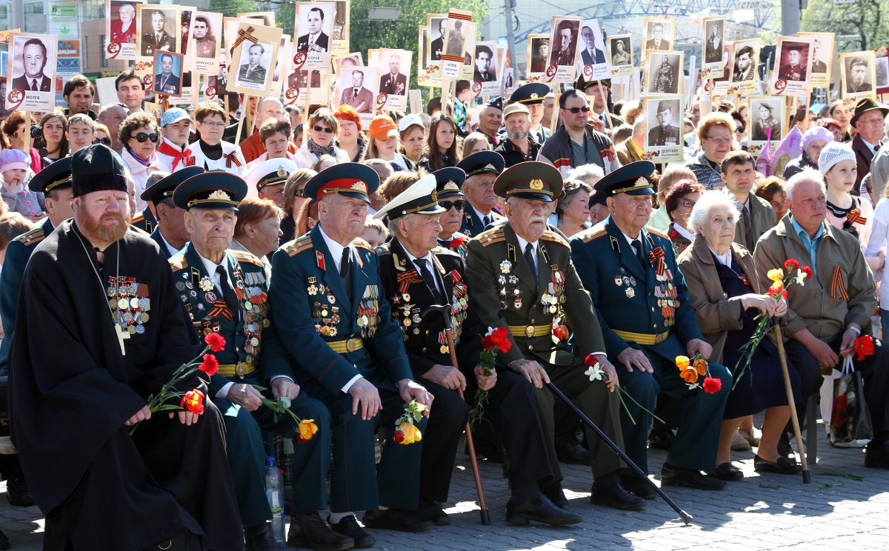

Slide 5
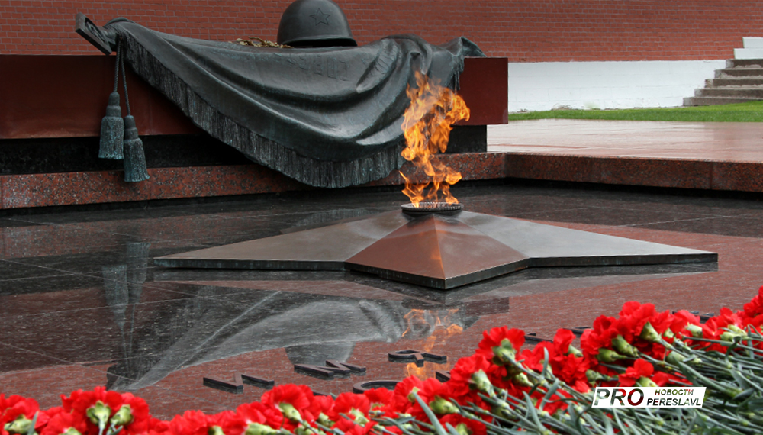

Slide 6
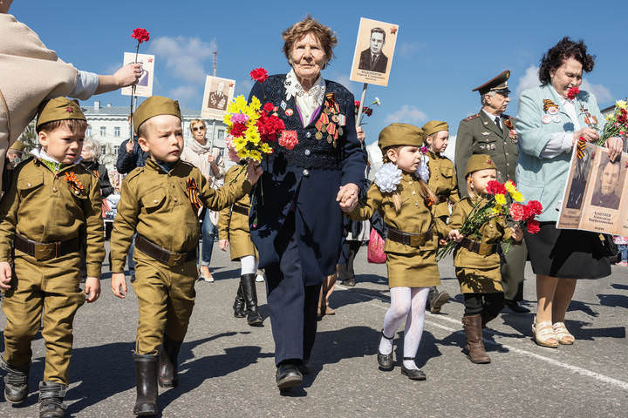

Slide 7
Проходят годы, уходят из жизни ветераны, но нельзя стереть войну из памяти народа. Сколько бы ни минуло десятилетий, нельзя забывать о превращенных в пепел городах и сёлах, об уничтоженных памятниках культуры, о тружениках тыла, вынесших на своих плечах непомерное бремя военного лихолетья, о самой главной невосполнимой утрате – миллионах человеческих жизней, сгоревших в пожаре войны.
С каждым годом все меньше остается живых свидетелей тех трагических событий, и тем дороже для нас их каждое воспоминание. Как важно нам не забывать этих людей, проявлять заботу, чуткость, произносить слова благодарности, оказывать знаки уважения и признания! Очень важно об этом помнить! Ведь с каждым годом их остаётся так мало, и так быстро они уходят от нас!

Slide 8
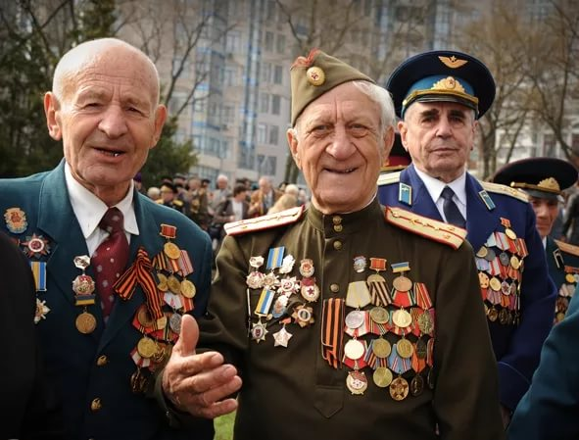

Slide 9
С целью привития детям патриотизма и уважительного отношения к ветеранам мы - педагоги вместе с воспитанниками средней группы детского сада приняли активное участие в акции «Открытка для ветерана». Дети с особым старанием изготовили своими руками красивые открытки, сувениры для ветеранов, вложив в них тёплые слова благодарности за счастливое детство и мирное небо над головой. Мы уверены, что такая акция необходима нашим бабушкам и дедушкам как поддержка, благодарность, душевное тепло, которым мы можем поделиться.

Slide 10
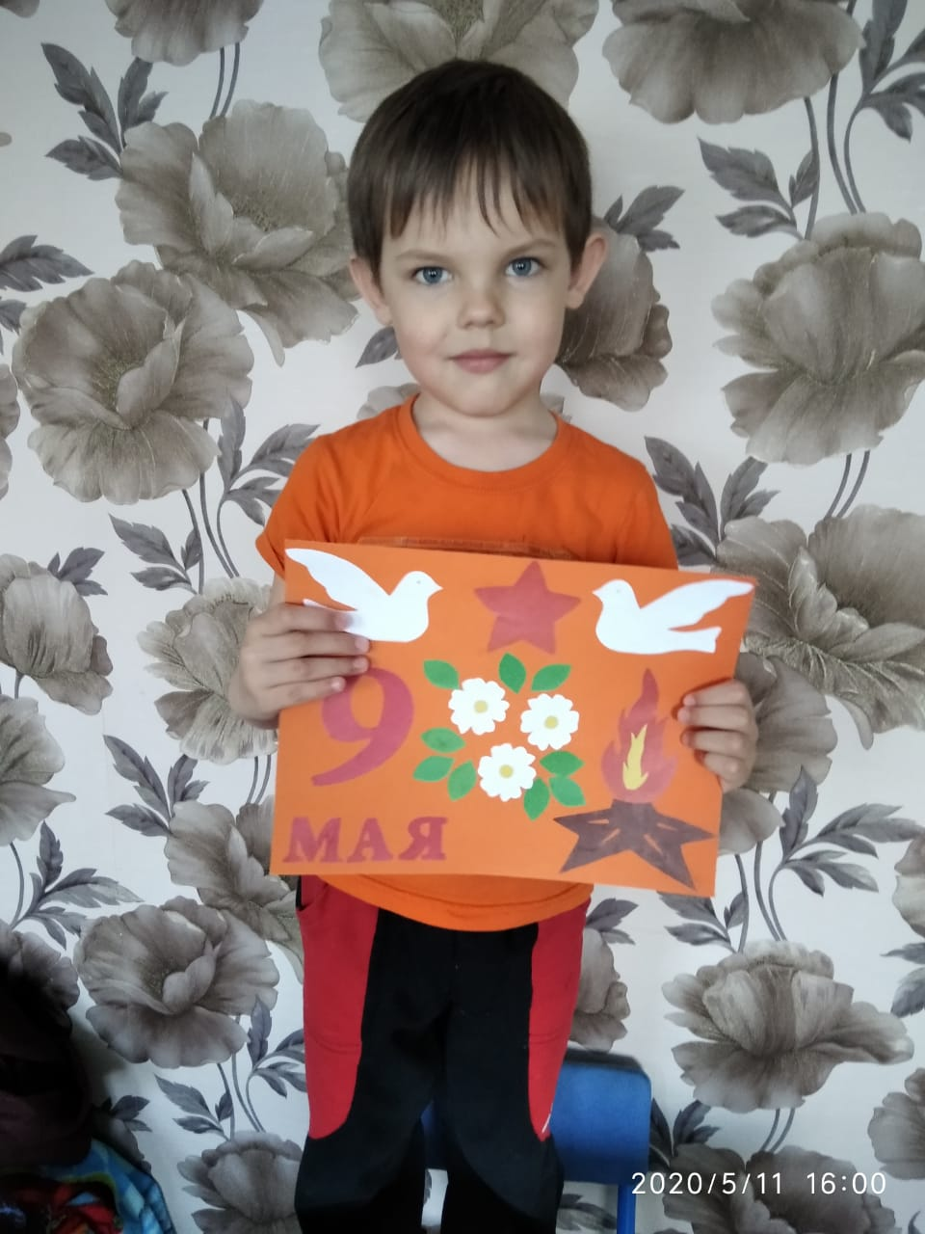
Вот такие замечательные открытки для ветеранов сделали дети средней группы к празднику 9 Мая

Slide 14
А мы, в свою очередь, поздравляем всех ветеранов с Днем Великой Победы! Здоровья, низкий Вам поклон, дорогие наши ветераны!
Войны я не видел, но знаю,
Как трудно народу пришлось,
Всё им испытать довелось.
Пусть мирно живут на планете,
Пусть дети не знают войны,
Пусть яркое солнышко светит!
Мы дружной семьей быть должны!

Slide 15
